Slide 1
Желудочно-кишечные кровотечения
Mədə-bağırsaq qanaxmaları
К.м.н. Хыдырова Натаван
АМУ, кафедра хирургических болезней I

Slide 2
Желудочно-кишечные кровотечения
Mədə-bağırsaq
qanaxmaları
– истечение крови из эрозированных или поврежденных патологическим процессом кровеносных сосудов в просвет пищеварительных органов и могут привести к анемии, шоку и летальности.

Slide 3
Классификация по этиологии
Mədə-bağırsaq
qanaxmaları
Все кровотечения разделяются в первую очередь на кровотечения из
верхних
нижних отделов желудочно-кишечного тракта
Разграничение между ними проходит на уровне связки Трейца.

Slide 4
Классификация – по тяжести течения
Mədə-bağırsaq qanaxmaları
Кровотечения выясненной этиологии
- заболевания пищевода
- заболевания желудка и 12п.к.
- гепатобилиарные заболевания
- заболевания тонкого, толстого и прямого кишечника
- смешанные
- системные заболевания
Кровотечения невыясненной этиологии

Slide 5
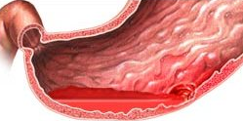
Классификация – по тяжести течения
MBQ
легкий – анемия и шок не наблюдается
средний – анемия
тяжелый – массивный - наблюдается шок

Slide 6
Классификация –по течению
Mədə-bağırsaq
qanaxmaları
хроническое
острое
- продалжающий (15% случаях)
- состоявшийся (85%)
- рецидивирующий (25%)

Slide 7
Наиболее частые причины
Mədə-bağırsaq
qanaxmaları
Забол.пищевода
- варикозное расширение вен
- опухоли
- Эрозивный эзофагит
- травма
Забол. желудка и 12 п.к
- черный
- стрессовые язвы
- портальная гипертензия
- опухоли
- дивертикул
- геморрагический гастрит
- травма
- аортадуоденальный свищ
Гепатобилиарные
- опухоли
- травма
Нижнее кровотечение
- дивертикул
- полипы
- рак
- колит
- геморрой
- дизентерия
Смешанный
- системные заболевания
- заболевания крови
- сосудистые заболевания

Slide 8
Гастродуоденальное кровотечение
Причины
Язва двенадцатиперстной кишки - 30%
Язва желудка - 20%
Варикозное расширение вен пищевода - 20%
Эрозивный гастрит и дуоденит - 20%
Эзофагит - 5%
Синдром Маллори-Вейсса (разрыв слизистой оболочки пищевода) - 10%
Опухоли желудка - 1%
Язва Дьелафуа (интрамуральные артериовенозные мальформации)
Tелеaнгиоэктазии

Slide 9
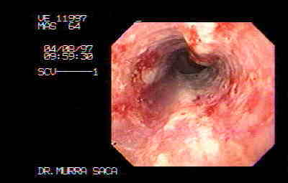
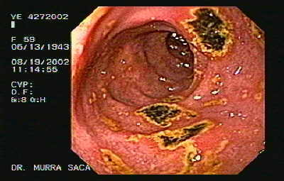
Esophagitis Duodenal Ulcer
Mədə-bağırsaq
qanaxmaları
Esophagitis
Esophagitis

Slide 10
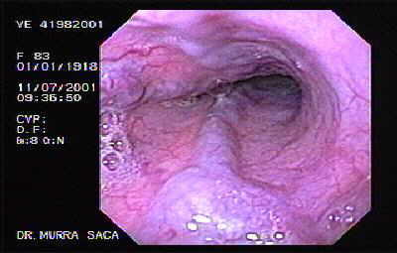
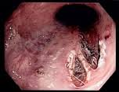
Варикоз пищевода Синдром Маллори-Вейсса
Mədə-bağırsaq
qanaxmaları

Slide 11
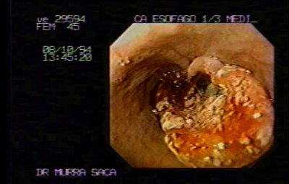
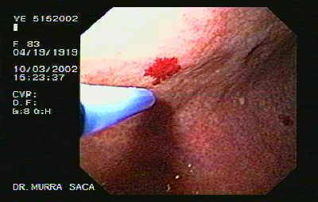
Esophageal Tumor Angiodysplasia
Mədə-bağırsaq
qanaxmaları

Slide 12
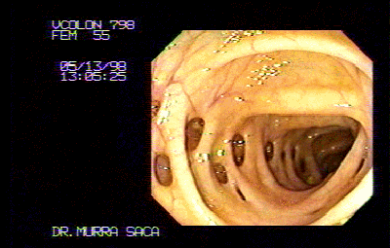
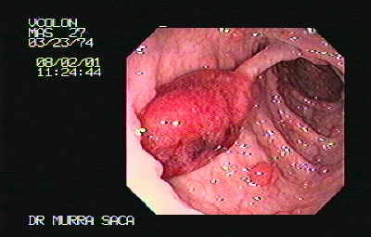
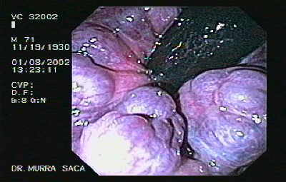
Diverticulosis Colonic Polyps Hemmorrhoids
Mədə-bağırsaq
qanaxmaları
Diverticulosis

Slide 13
Диагностические симптомы
Mədə-bağırsaq
qanaxmaları
Местные симптомы: рвота, мелена, кровохарканье, выделение крови в кале
Общие симптомы: признаки острого или хронического шока
Симптомы кровотечения при эндоскопии или ангиографии

Slide 14
Mədə-bağırsaq
qanaxmaları
Патогенез
Известны три основных механизма:
I– кровоизлияние из-за повреждения сосудистой стенки
II - выделение крови через внутри- и внепеченочные желчные протоки (пути) в кишечник (гемобилия)
III – кровоизлияние в результате деструкции стенки ЖКТ при кровотечениях из вне (травма и панкреатит)

Slide 15
Течение
Mədə-bağırsaq
qanaxmaları
Хроническое кровотечение - медленно растущая анемия
Острые кровотечения - анемия, шок развиваются в результате острого профузного кровотечения.
Фазы геморрагического шока
- компенсаторный
- декомпенсаторный
- терминальный

Slide 16
Желудочно-кишечные кровотечения
Mədə-bağırsaq
qanaxmaları
гипоперфузия
(шок)
КОМПЕНСАЦИЯ
ДЕКОМПЕНСАЦИЯ
РЕФРАКТЕРНЫЙ
Централизация
  Тахикардия
  Перифер.вазоспазм
Нормотония
Вазодилатация
İRZ
Гипотония
Гипоперфузия
SİRS
Повреждение клетки
Рефрактерный гипотония и гипоперфузия
MOД
ЛЕЧЕНИЕ
ЛЕЧЕНИЕ
Нет результата
лечение централизации
Нормотония и перфузия
Ишемия-реперфузия
SİRS
секвестрация отек
Восстановление
лечение SİRS
Мобилизация воды

Slide 17
Клиника
Mədə-bağırsaq
qanaxmaları
Местные симптомы:
Кровавая рвота - гематомезис (ярко красная кровь и/или темные кровяные сгустки и/или содержимое рвотных масс типа «кофейной гущи»
Мелена - черные, жидкие, клейкие испражнения со своеобразным запахом
Гематохезия – выделение значительного объема крови из прямой кишки, что, как правило, указывает на кровотечение из нижних отделов ЖКТ, но может развиваться и при интенсивной кровопотере из верхних отделов с быстрым транзитом крови по кишечнику. .

Slide 18
Клиника
Mədə-bağırsaq
qanaxmaları
Общие симптомы:
- анемия
- шок (гипоперфузия) - быстрое и массивное (более 500 мл) кровотечение (тахикардия, гипотония, холодная и бледная кожа, ортостатический коллапс, олигоурия и т. д.)

Slide 19
Принцип диагностического подхода
Mədə-bağırsaq
qanaxmaları
Диагностический план ориентирован на решение четырех вопросов:
Есть ли кровотечение?
тяжесть (количество и скорость)
место и причина
продолжается ли кровотечение

Slide 20
Есть ли кровотечение?
Mədə-bağırsaq
qanaxmaları
кровохарканье
Мелена подтверждает кровотечение
шок
острая анемия указывает на сильное кровотечение
скрытая кровь в кале исследуется при подозрении на ЖКК

Slide 21
Тяжесть кровотечения
Mədə-bağırsaq
qanaxmaları
Тяжесть кровотечения:
легкий - анемия и гиповолемия не наблюдается
средний - анемия, гемодинамика стабильная
тяжелый - симптомы анемии и шока

Slide 22
Степень тяжести кровотечения классификация Американского колледжа хирургов
Mədə-bağırsaq
qanaxmaları
Степень | ОЦК | Клинические симптомы
I степень | Менее 15% | Клинических симптомов нет. Ортостатическая тахикардия (пульс увеличивается на 20 и более)
II степень | 20-25% | Ортостатическая гипотензия, систолическое давление снижается на 15мм рт ст и более. Диурез нормальный.
III степень | 30-40% | Гипотензия и олигоурия (менее 400мл\сут. )
IV степень | Более 40% | Нарушение сознания и кома

Slide 23
Источник и характер кровотечения
Эндоскопия
При кровотечениях невыясненной этиологии
- капсульная эндоскопия
- селективная ангиография
- радиоизотопная сцинтиграфия
- интраоперационная эндоскопия
- илеостома

Slide 24
Mədə-bağırsaq
qanaxmaları
Источник кровотечения
Колоноскопия
Гастродуоденоскопия
Не выявлено
Илеостомия и наблюдения
Энтероскопия
Капсульная эндоскопия
Не выявлено
Не выявлено
Ангиография
Радиоизотопная
Интраоперационная эндоскопия
Не выявлено

Slide 25
Место и причина кровотечения
Сцинтиграфия, проводимая с эритроцитами, меченными пертехнетатом технеция (99тТс) или тромбоцитами, меченными 111In, позволяет выявить источник кровотечения, если объем кровопотери превышает 0,05 - 0,1 мл в 1 мин.
При ангиографии с заполнением бассейна верхней и нижней брыжеечных артерий можно обнаружить выход контрастного вещества из кровеносных сосудов (экстравазаты) в просвет кишечника. Метод оказывается полезным если объем кровопотери превышает 0,5 мл в 1 мин. и позволяет выполнять определенные лечебные манипуляции (в частности, эмболизацию, введение вазоконстрикторов).

Slide 26
Источник кровотечения?
Mədə-bağırsaq
qanaxmaları
Верхнее кровотечение
  Гематомезис
  мелена
Нижнее кровотечение
  Мелена
  Гематохезис
Колоноскопия
Гастродуоденоскопия
Гастродуоденоскопия
Место и причина кровотечения были выяснены
Не выяснено
Эндоскопический гемостаз
Консервативный гемостаз
Хирургический гемостаз
Последующие обследования

Slide 27
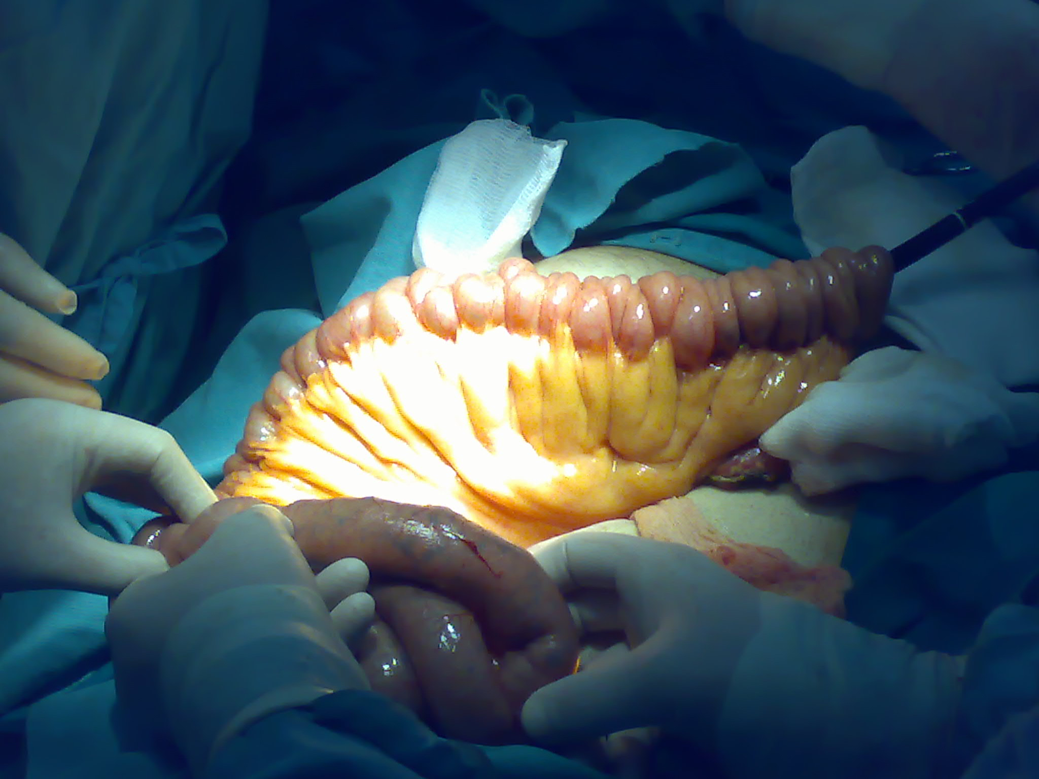
Интраоперационная эндоскопия

Slide 28


PillCam SB Latest Generation
MBQ
  11 mm x 26 mm
  1 camera
  2 frames per second
  Std optics / 1 lens
  Standard lighting control
  Standard angle of view (AOV) 140°
  Depth of field 0-30 mm
  11 mm x 26 mm
  1 camera
  2 frames per second
  New optics / 3 lenses
  Advanced Automatic Light Control
  Extra wide angle of view (AOV) 156°
  Depth of field 0-30 mm

Slide 29
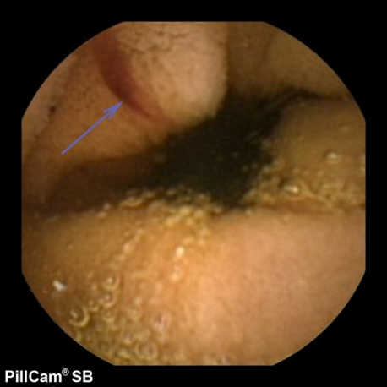
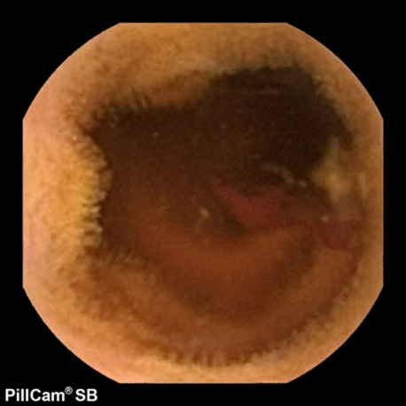
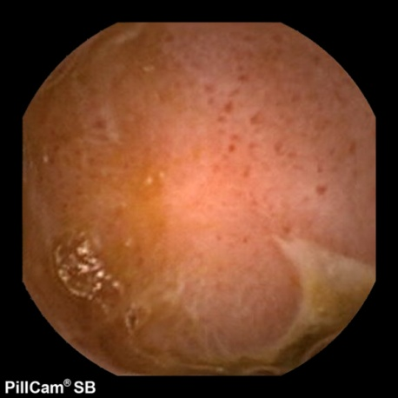
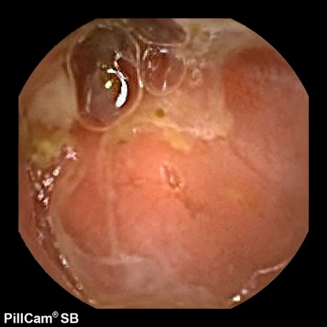
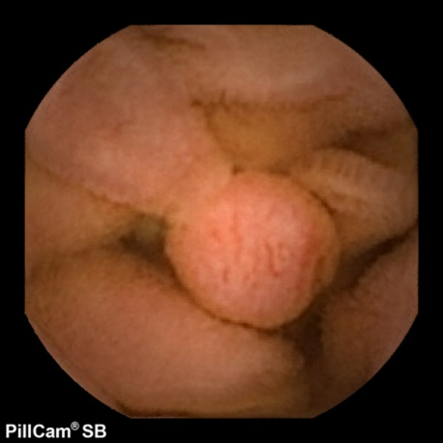
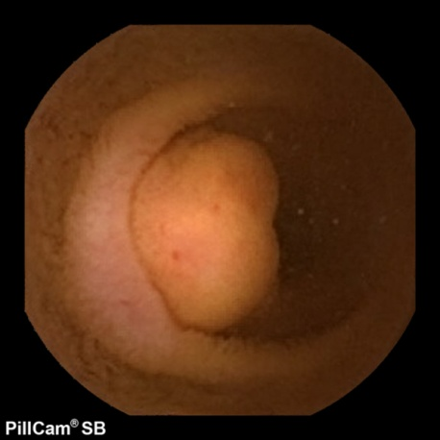
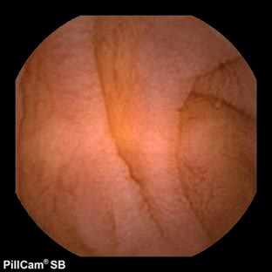
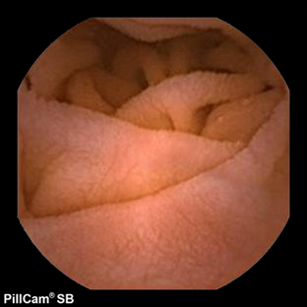
Image Spectrum:
PillCam Capsule Endoscopy
MBQ
Bleeding
Suspected Crohn’s
Tumors
Celiac Disease

Slide 30
Продолжается ли кровотечение?
Симптомы указывающие, продолжается ли кровотечение:
- клинические - мелена, рвота, кровотечение из НГЗ
- лабораторные - Hb и Ht в крови
- параметры гемодинамики - пульс, давление
- эндоскопические симптомы - тромб, кровотечение и т. д.
Стабилизация гемодинамики, гемоглобина и отсутствие кровотечения указывают на то, что кровотечения остановилась.

Slide 31
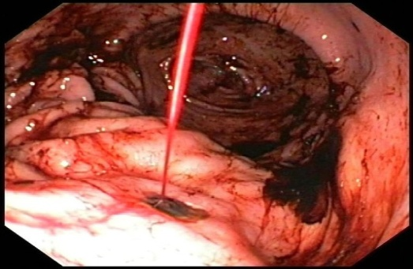
Диагностика и классификация кровотечений по Forrest
Forrest I: активное кровотечение из язвы
Forrest 1a: струйное кровотечение
Forrest 1б: венозное (просачевание)
Forrest, JA.; Finlayson, ND.; Shearman, DJ. (Aug 1974). "Endoscopy in gastrointestinal bleeding.". Lancet 2 (7877): 394–7.

Slide 32
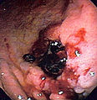
Диагностика и классификация кровотечений по Forrest
Forrest 2: свежее и недавнее кровотечение
Forrest 2а: видимый тромбированный сосуд (50% риск повторного кровотечения)
Forrest 2б: фиксированный тромб или сгусток
Forrest 2в: геморрагическое пропитывание дна язвы

Slide 33
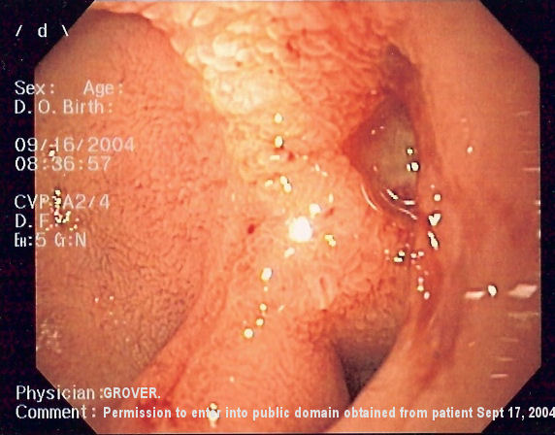
Диагностика и классификация кровотечений по Forrest
Forrest 3: чистое дно язвы, отсутствие прямых визуальных признаков кровотечения

Slide 34
Лечение
гемостаз
консервативные мероприятия
этиотропная терапия

Slide 35
Методы гемостаза
MBQ
Медикаментозный - антисекреторный, вазоактивный, антифибринолитический
эндоскопические методы - склеротерапия, коагуляция, клипирование, лигирование, инъекция адреналина
эндоваскулярный - эмболизация (койл, тромбин и т. д.), портокавальный анастомоз
Хирургические методы - прошивание сосудов, резекция, портокавальные анастомозы и другие специфические операции.

Slide 36
Тактика лечения
MBQ
Начальные меры
госпитализация
стабильность
эндоскопическая диагностика
медикаментозный и эндоскопический гемостаз
другие процедуры

Slide 37
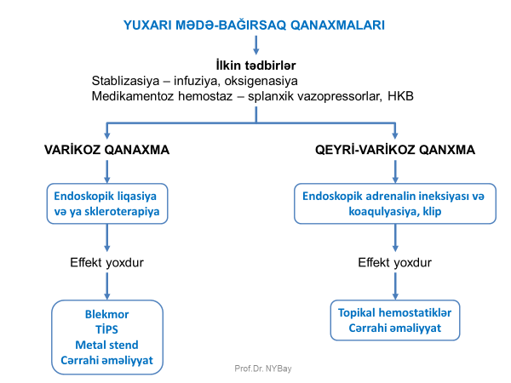
Yuxarı MBQ-da taktika
MBQ

Slide 38
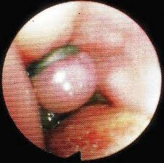
Этиотропное лечение
Варикозное кровотечение - эндоскопическая лигация или склеротерапия
Тампонада пищевода зондом Блейкмора
Стенд, ТВПШ (TIPS) или хирургическая операция

Slide 39
Показания к хирургическому лечению
MBQ
является тяжесть продолжающегося или повторно возникшего кровотечения несмотря на адекватные лечебные мероприятия, включая гемотрансфузии (для стабилизации требуется более 3 единиц эритроцитарной массы), эндоскопические манипуляции и адекватную медикаментозную терапию

Slide 40
Летальност
MBQ
Общая - ~ 10%.
60-80 лет - 15%
Старше 80 лет - 25%
30% при продолжающемся кровотечении
Факторы риска, увеличивающие летальност
возраст более 60 лет
переливание 5 ед. эритроцитарной массы

